Slide 1
SDM An Educational Game for Software Engineering
Troy Costa Kohwalter
Esteban W. Gonzalez Clua
Leonardo G. Paulino Murta
Notes:
Bom dia, meu nome é Troy Kohwalter e vou apresentar o SDM.
Os meus orientadores neste trabalho foram o Esteban e o Leonardo, ambos professores da UFF.

Slide 2
MOTIVATION
THEORIC CLASSES
PRATICAL WORK
GAME
EDUCATION
TRAINING
GAMEFICATION
Notes:
A motivação que levou na criaçao do SDM foi os varios conceitos apresentados nas aulas teoricas de ES e os poucos trabalhos praticos propostos.
Estes trabalhos praticos ajudam na fixacao do conteudo aprendido nas aulas, mas muitas das vezes sao trabalhos pequenos e nem sempre estimulam o aluno.
Eu particulamente adoro jogos, e eles são o passatempo mais atraente. Os jogos possuem regras, objetivos, sao interativos, fornecem entretenimento e aprendizado.

Slide 3
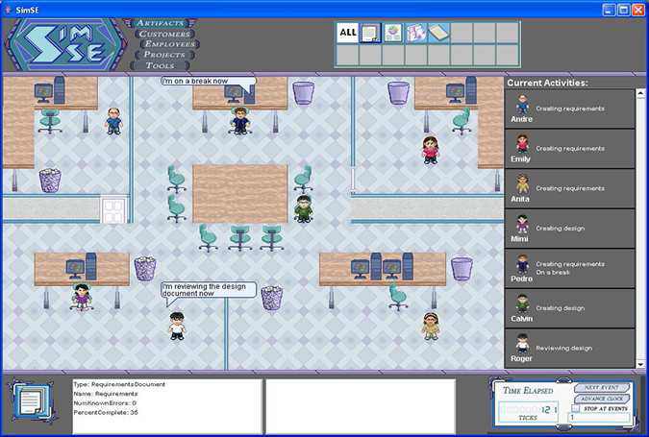
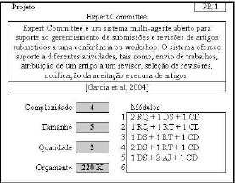
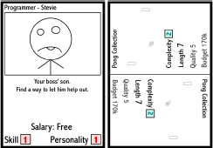
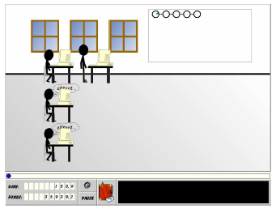
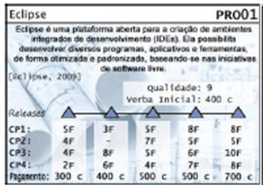
RELATED WORK
SIMSE
SIMULES
PnP
TIM
JEEES
Notes:
Falar brevemente que já foram feitos outros jogos de ensino de ES (3 de cartas, onde foram baseados no PnP, e dois de computador). O jogador tem cargo de gerente de projetos.
O PnP simula o processo de desenvolvimento de software desde a concepção até a conclusão. O Simules é um melhoramento do PnP.
JEEES foi baseado no Simules e tem como objetivo passar conhecimentos de Gerencia de Configuração
SimSE simula modelos de processos e o TIM é focado no gerenciamento de projetos.

Slide 4
SDM
SERIOUS GAME
OBJECTIVES:
LEARNING
PEOPLE MANAGEMENT
CLIENT’S NEED
Notes:
O SDM pertence a categoria de jogos sérios, ou seja, é utilizado como uma ferramenta de aprendizado.
O objetivo deste jogo é auxiliar no aprendizado de conceitos e praticas de ES, especificamente de gestão de pessoas, que é um ponto importante para a produção de softwares de qualidade. Além disso o jogo também transmite a ideia que o cliente, quando contrata os serviçõs do jogador, possui requisitos que devem ser respeitados.

Slide 5
GAMEFICATION
COUNTDOWN
PROJECT DEADLINE
INFINITE GAMEPLAY
RANDOM PROJECT GENERATION
LEVEL
EMPLOYEE AND COMPANY EARN EXPERIENCE POINTS
LOSS AVERGION
COMPANY’S EXPERIENCE POINT LOSS ON FAILURE
PROGRESSION
EXPERIENCE BAR
REWARD SCHEDULES
MONTHLY PAYMENT WHILE ON SCHEDULE

Slide 6
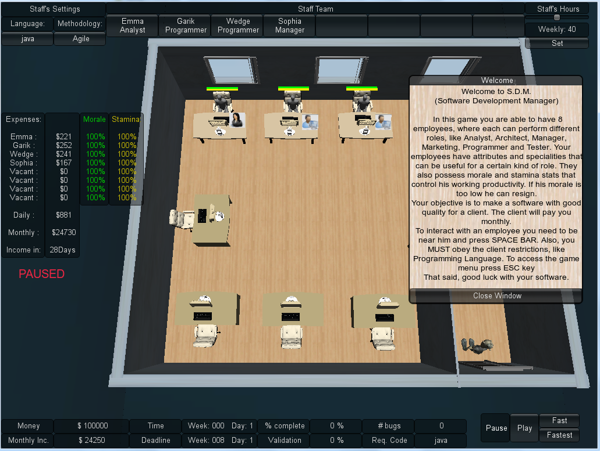

Slide 7
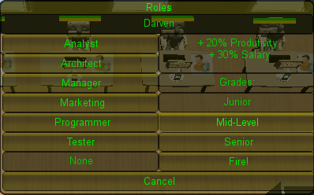
SDM
EMPLOYEES
ROLES
ANALYST
ARCHITECT
MANAGER
MARKETING
PROGRAMMER
TESTER
Notes:
Estes papéis são de 6 tipos: Analista, que é responsavel em conversar com o cliente para validar o modelo do software que esta sendo desenvolvido; O arquireto que cria planos de testes.; O gerente; Marketing que auxilia o analista durante as validações e faz negociações com o cliente; Programador que desenvolve o software e insere bugs; e o testador que no SDM, é responsavel em remover os bugs colocados pelo programador.

Slide 8
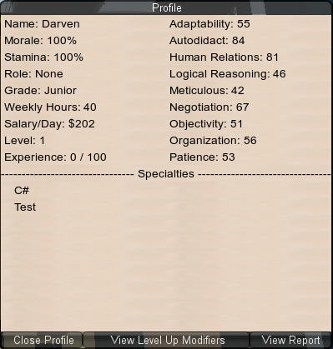
SDM
EMPLOYEES
ATTRIBUTES
(Santos 2005 and Russo 2007)
HUMAN
9 ATTRIBUTES
PERFORMANCE
6 ATTRIBUTES
Notes:
Para os atributos dos funcionarios, foi feito um estudo sobre possiveis caracteristicas de pessoas que desempenham os papeis presentes no SDM.
Refinando os resultados encontrados por Santos e Russo, foram escolhidos 9 atributos que representariam o funcionario. Estes 9 atributos são utilizados para o calculo dos atributos de desempenho, que não são visiveis para o jogador. Como os unicos atributos exibidos ao jogador são os humanos, cabe ao jogador analisar estes atributos e deduzir qual papél é mais adequado para o funcionario.

Slide 9
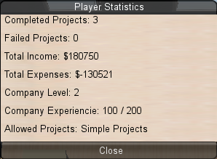
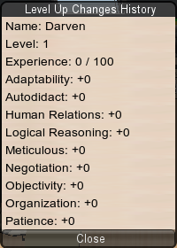
SDM
LEVEL
EMPLOYEES
ATTRIBUTES
COMPANY
PROJECTS
Notes:
Rascunho:
No SDM tanto os funcionarios quanto a empresa do jogador podem progredir com o passar do tempo de acordo com o desempenho.
Os funcionarios, quando se termina um projeto, recebem uma quantia de pontos de experiencia (de acordo com a complexidade do projeto e do resultado final, se concluiu ou não). Quando um verto valor de experiencia é alcançado, o funcionario adquire um novo level, ganhando pontos em atributos de acordo com o papel desempenhado. Note que todos os atributos podem ser afetados, já que o desempenho em cada papel é influenciado por todos os atributos, mas com pesos diferentes.
A empresa tambem ganha experiencia na conclusão de projetos, ou perde experiencia caso não tenha conseguido concluir. Conforme a empresa sobe de nivel, novos projetos (com mais complexidade) estarão disponiveis para o jogador, onde estes são mais desafiadores, mas fornecem mais recursos para possibilitar uma equipe de desenvolvimento maior.

Slide 10
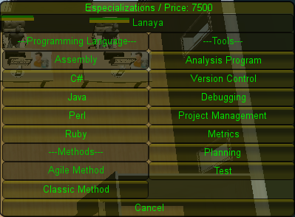
SDM
EMPLOYEES
SPECIALIZATIONS
TOOLS
LANGUAGE
METHOLOGY
Notes:
Além dos atributos, os funcionarios possuem especializações. Estas especializacoes podem ser de 3 tipos: ferramentas, que são utilziadas para auxilar o funcionario; de linguagem de programação e metodologia que são utilizados para avaliar o desempenho do funcionario.

Slide 11
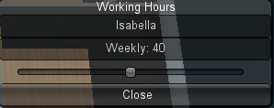

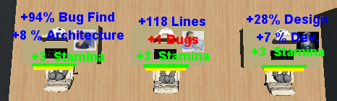
SDM
EMPLOYEES
TRAINING
WORKING HOURS
MORALE
STAMINA
Notes:
Caso um funcionario não possua uma especialização, é possivel coloca-lo em treinamento para adquiri-la.
Um outro aspecto do SDM é a relação de horas de trabalho, moral e estamina. As horas de trabalho é utilizada para afetar a negativamente a estamina caso trabalhe mais que 40 horas semanais e positivamente quaso trabalhe menos. O moral é afetado por promoções, conclusao de projetos e falta de pagamento. O moral em conjunto com a estamina são utilizados para calcular o rendimento do funcionario.
No exemplo desta figura, é mostrado o ganho de estamina dos funcionarios por estarem trabalhando menos horas.

Slide 12
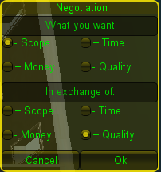
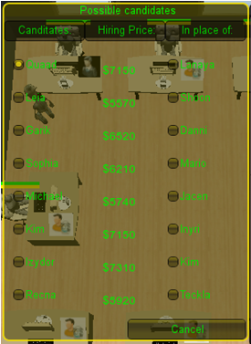
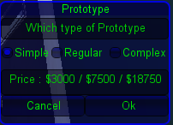
SDM
STAFF
HIRING
DEVELOPMENT
PRODUCT
NEGOTIATION
PROTOTYPING
Notes:
No SDM é permitido fazer modificações na equipe do jogador atravez de contratações e demissões. As demissoes podem ser pelo jogador ou pela insatisfação do funcionario. A tela de contratação exibida nesta figura mostra a lista de possiveis candidatos, que caso algum seja selecionado uma janela com as caracteristas dele será exibida. E do outro lado a equipe do jogador, onde deve escolher qual “slot” o novo candidato vai ocupar.
Alem da contratação, ao decorrer no desenvolvimento do produto é possivel negociar com o cliente para alterar algumas caracteriscas do contrato, como ilustrado por esta figura e criar prototipos para o cliente com o intuito de aumentar a validação do modelo.

Slide 13
SDM
DIFERENTIAL
HUMAN RESOURCES
PEOPLE MANAGEMENT
REAL TIME
Notes:
O Diferencial do SDM em relação aos demais jogos citados é de ter foco em gestao de pessoas, consequentimente em recursos humanos. Ter a passagem de tempo em tempo real, mas permitindo o jogador a pausar o jogo a qualquer momento. E ser desenvolvido em um ambiente totalmente 3D.

Slide 14
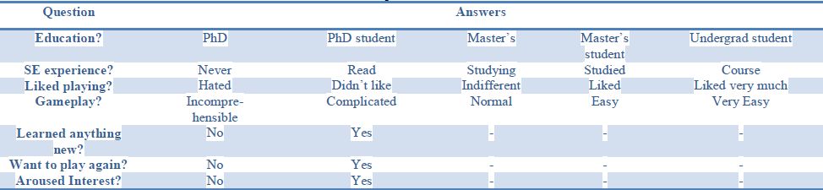
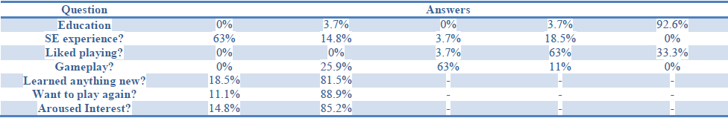
PRELIMINARY ASSESSMENT
Notes:
Depois que saiu a primeira versao do SDM, foi feita uma avaliacao com alguns voluntarios sobre o que eles acham do SDM.
Falar dos resultados de obtidos, especificamente o publico e se aprendeu algo novo

Slide 15
CONCLUSION
UNDERSTANDING AND LEARNING
EMPLOYEE AND ROLES
LIMITATIONS
CHANGE ITERATION PERIOD
METHOLOGY
Notes:
O SDM tem como finalidade em auxiliar no entendimento dos conceitos e ensinar a importancia dos funcionarios e seus papéis.
Na atual versão do jogo, existe algumas limitações, como por exemplo não é possivel definir iterações que forneçam resultados de desempenho do periodo definido.
Futuras modificações que podem ser feitas no SDM é a inclusao de iterações e aprofundamento das metodologias de trabalho, que na atual versão só é utilizado para distinção.

Slide 16
FUTURE WORK
MULTIPLE OFFICES
COMPANY REPUTATION
STORYTELLING

Slide 17
SDM An Educational Game for Software Engineering
Troy Costa Kohwalter
Esteban W. Gonzalez Clua
Leonardo G. Paulino Murta
Game Access:
http://www.ic.uff.br/~tkohwalter/sdm/

Slide 18
SDM
EMPLOYEES
GRADES
JUNIOR
MID-LEVEL
SENIOR
Notes:
Além dos papéis, os funcionarios podem desempenhar diferentes cargos na empresa, podendo ser junior, pleno ou senior. Estes cargos são utilizados para modificar o desempenho do funcionario e consequentemente o salario.

Slide 19
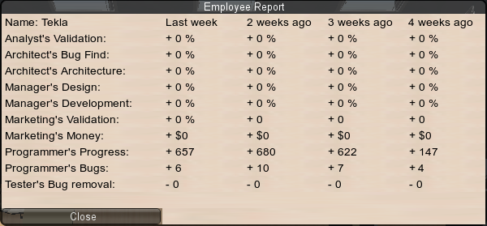

ITERATIONS

Slide 20
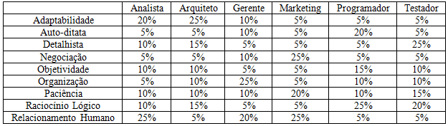
HUMAN ATTRIBUTES X PERFORMANCE

Slide 21
SDM
Notes:
Este diagrama ilustra o SDM, podendo perceber que a gestão de pessoas é um ponto fundamental do SDM. Os funcionarios possuem atributos, especializações e podem fazer treinamentos para adquirir novas especializações. Além disso existem diversos papéis que um funcionario pode desempenhar.

Slide 22
SDM An Educational Game for Software Engineering
Troy Costa Kohwalter
Esteban W. Gonzalez Clua
Leonardo G. Paulino Murta
Game Access:
http://www.ic.uff.br/~tkohwalter/sdm/

